Slide 1
Observer Pattern
Jasper Fritse

Slide 2
Probleemstelling
Stuurt een e-mail als het product in de aanbieding is.
Webshop
Geeft een melding wanneer het product in prijs verlaagd is.
Desktop-applicatie
Productnaam
Product
Productnummer
Prijs
Geeft een telefoonmelding wanneer het product in prijs verlaagd is.
Mobile store

Slide 3
Observers
Webshop
Observers “observeren” het Subject, en worden door dit Subject genotificeerd op veranderingen.
Elke Observer die aan dit Subject gekoppeld is worden dus genotificeerd.
Hiermee kunnen wij alle observers notificeren als de prijs verandert.
Subject
Desktop-applicatie
Product
Mobile store

Slide 4
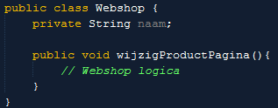
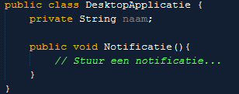
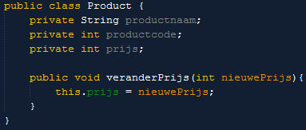
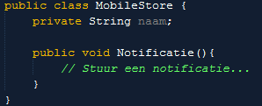
Observers
Webshop
+ Naam
+ StuurMail()
Subject
Product
Desktop Applicatie
- Productnummer
- Naam
- Prijs
+ VeranderPrijs()
+ Naam
+ Notificatie()
Mobile Store
+ Naam
+ Notificatie()

Slide 5
Observers
Webshop
Kan observers toevoegen en verwijderen
+ Naam
+ StuurMail()
Subject
Product
Web Applicatie
+ Productnummer
+ Naam
+ Prijs
+ Observers [lijst]
+ VeranderPrijs()
+ VoegObserverToe()
+ VerwijderObserver()
+ Naam
+ Notificatie()
Mobile Store
+ Naam
+ Notificatie()

Slide 6
Observers
Webshop
+ Naam
+ StuurMail()
+ Update()
Kan een notificatie sturen aan alle observers in de lijst
Subject
Product
+ Productnummer
+ Naam
+ Prijs
+ Observers [lijst]
+ VeranderPrijs()
+ VoegObserverToe()
+ VerwijderObserver()
+ NotificeerObservers()
Web Applicatie
+ Naam
+ Notificatie()
+ Update()
Mobile Store
+ Naam
+ Notificatie()
+ Update()
Als de mobile store niet het product heeft (en dus niet een observer is van dit subject), wordt deze niet geupdatet.

Slide 7
Als interfaces
<<interface>> Subject
<<interface>> Observer
+ VoegObserverToe()
+ VerwijderObserver()
+ NotificeerObservers()
+ Update()
Product
+ Productnummer
+ Naam
+ Prijs + Observers [lijst]
+ VeranderPrijs()
Web Applicatie
Mobile Store
Webshop
+ Naam
+ Notificatie()
+ Naam
+ Notificatie()
+ Naam
+ StuurMail()

Slide 8
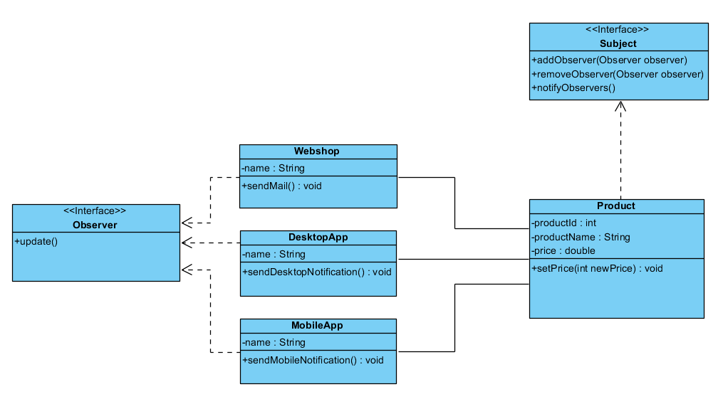
UML Diagram

Slide 9
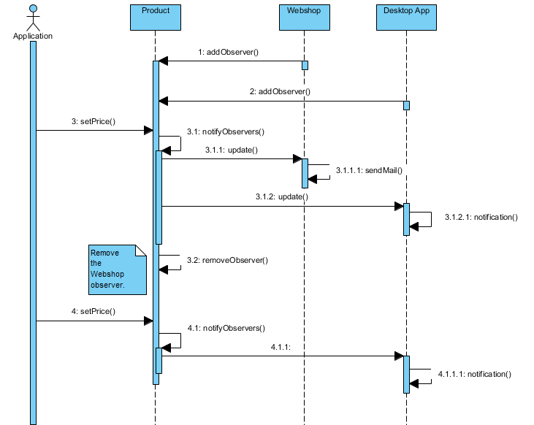
Sequence
Subject
Observers

Slide 10
Voorbeeld

Slide 11
Vragen?

